Slide 1

Predicción de consumo eléctrico
Marco Mongi
https://github.com/marcoom/household-energy-forecasting

Slide 2
Agenda
01
02
03
Presentación personal
Presentación del problema
Demo solución
04
05
06
Metodología
Conclusiones
Proyecto extra
Demostración práctica del modelo entrenado
Predicción del consumo eléctrico domiciliario
Presentación del dataset, resultados del EDA y comparación de modelos
Conclusiones sobre los modelos y posibles mejoras
Presentación y demo proyecto adicional

Slide 3



Sobre mí
Marco Mongi
Ingeniero en Telecomunicaciones
Universidad Nacional de Río Cuarto, Argentina
Trabajando en proyectos satelitales y de IA, con rol de System Engineer/Product Owner (2022-act.)
Encargado del área IA / Ciencia de datos

Slide 4
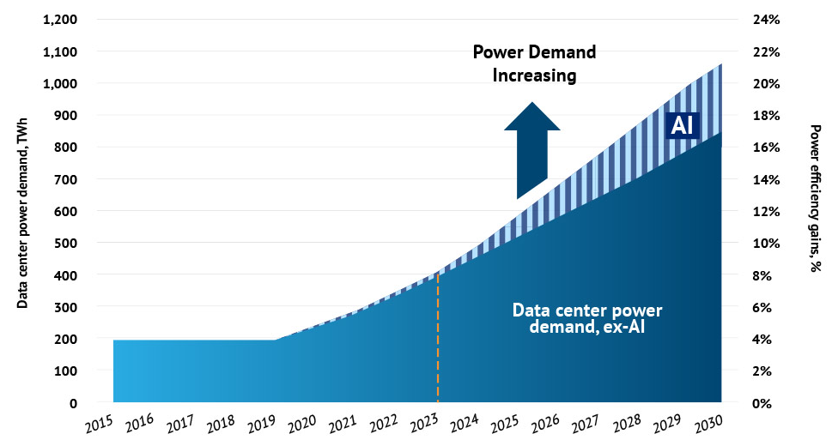
Problema: estimación del consumo eléctrico domiciliario
Necesidad de predicción de consumo eléctrico domiciliario a nivel individual
El consumo de energía eléctrica ha crecido en los últimos años.
Las innovaciones en IA han acelerado esta tendencia debido a la demanda de grandes datacenters.
El consumo domiciliario representa un porcentaje importante del total
Fuente: Masanet et al. (2020), Cisco, IEA, Goldman Sachs Global Investment Research

Slide 5
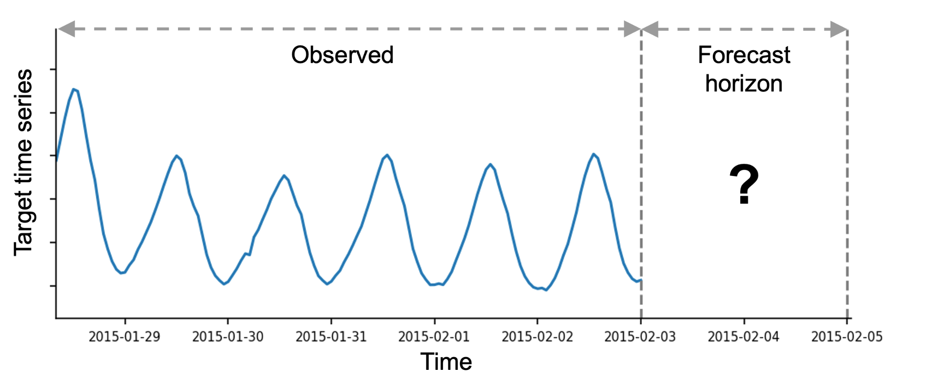
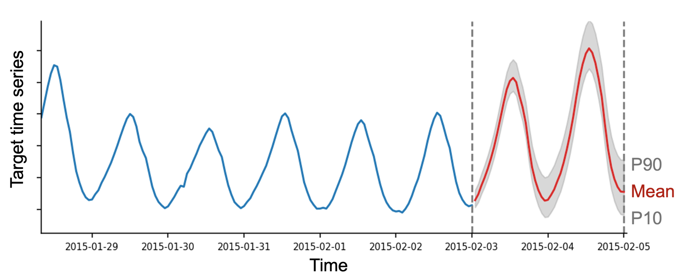
Series temporales
Input
Modelo de ML
Predicción

Slide 6
Metodología
Datos históricos de consumo
ETL
Entrenamiento de modelo de ML
Random Forest Regressor
Red Neuronal Feed Forward
Prophet
Limpieza de datos
Interpolación valores faltantes
Obtención de variables derivadas
Descarte de variables linealmente relacionadas
Resampling temporal
Mediciones de consumo de potencia en una vivienda unifamiliar en Francia, entre dic-2006 y nov-2010 (un registro por minuto)
https://archive.ics.uci.edu/dataset/235/individual+household+electric+power+consumption
Rango temporal de interés
Modelo entrenado
Predicción de consumo

Slide 7
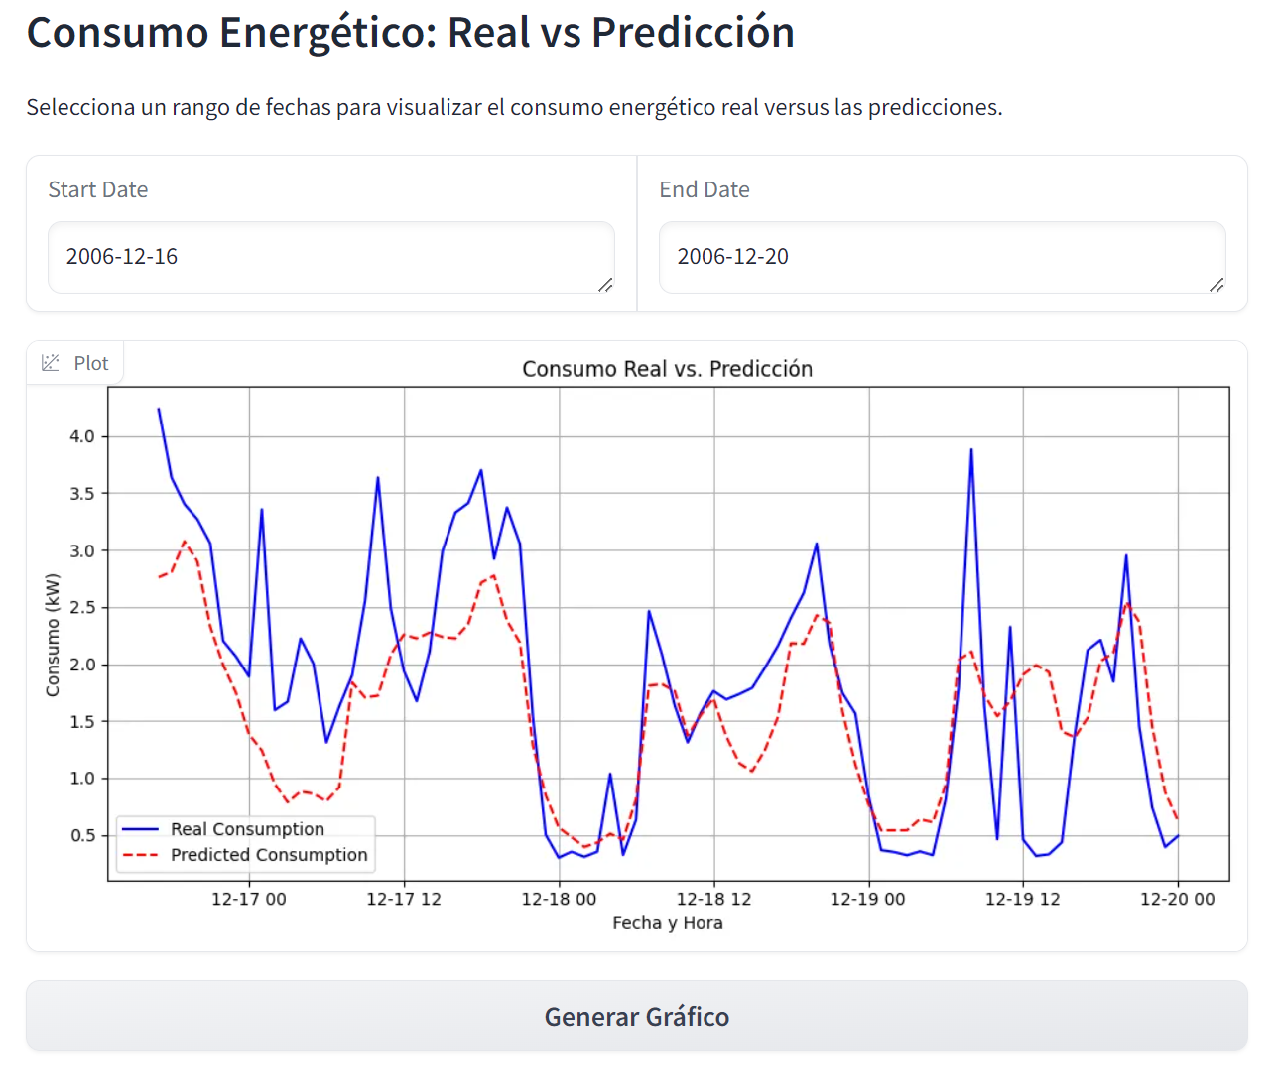

Demo solución

Slide 8
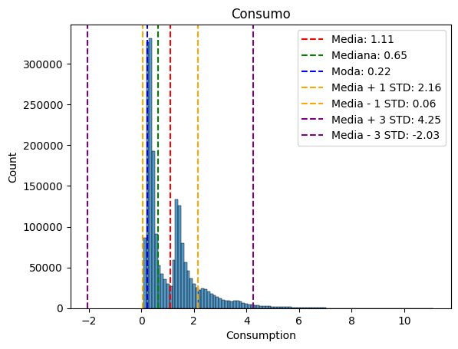
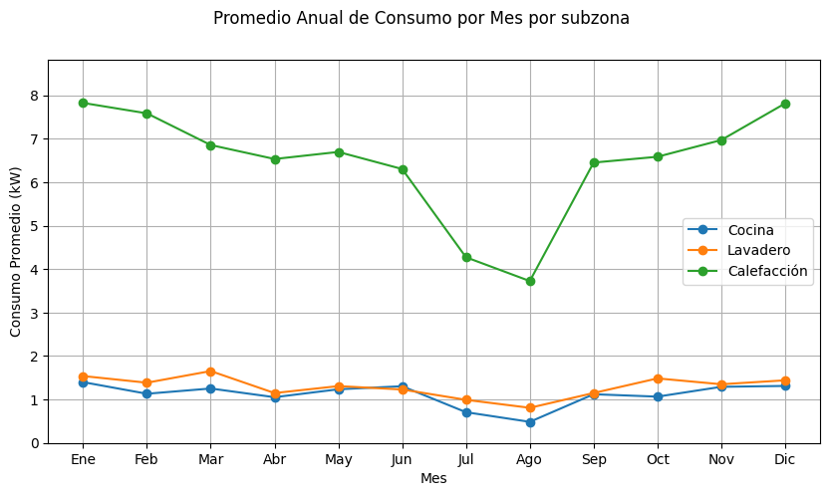
EDA: algunas conclusiones
Calefacción es lo que más consume
Distribución bimodal

Slide 9
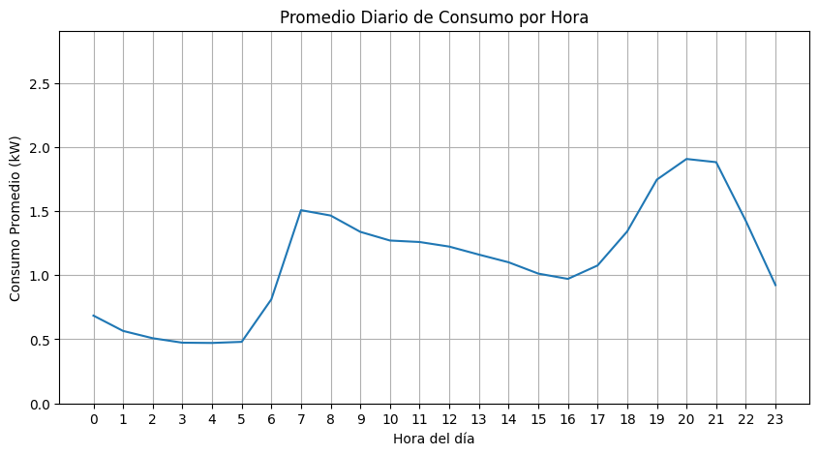
EDA: algunas conclusiones
Hora a la que la gente ya está despierta
La gente ya está en su casa
Hora de dormir
Hora de volver del trabajo
Gente empieza a despertar
Patrones diarios

Slide 10
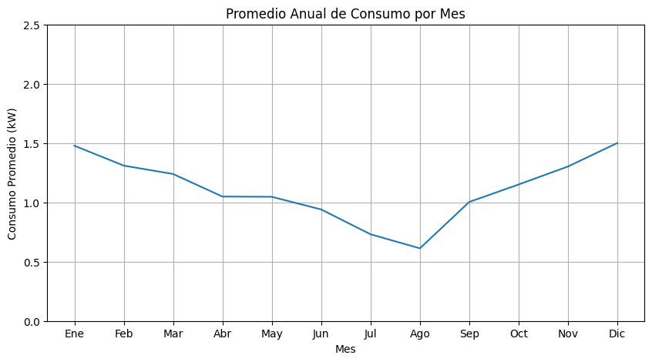
EDA: algunas conclusiones
Patrones anuales
Invierno
Verano (Francia)
Invierno
Mayor temperatura: menor consumo

Slide 11
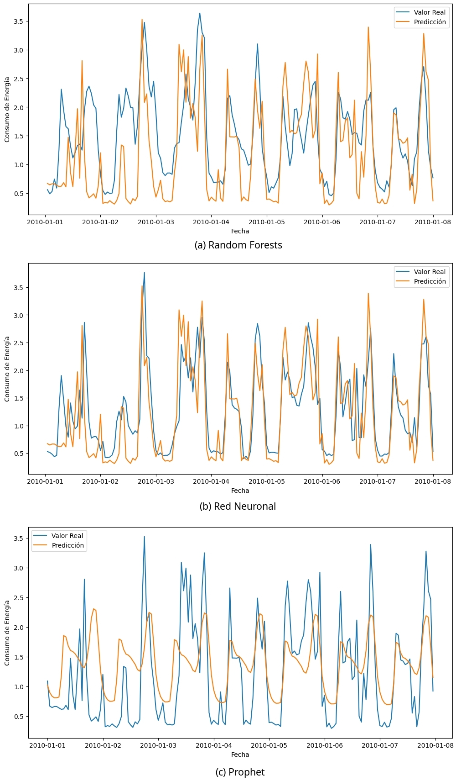
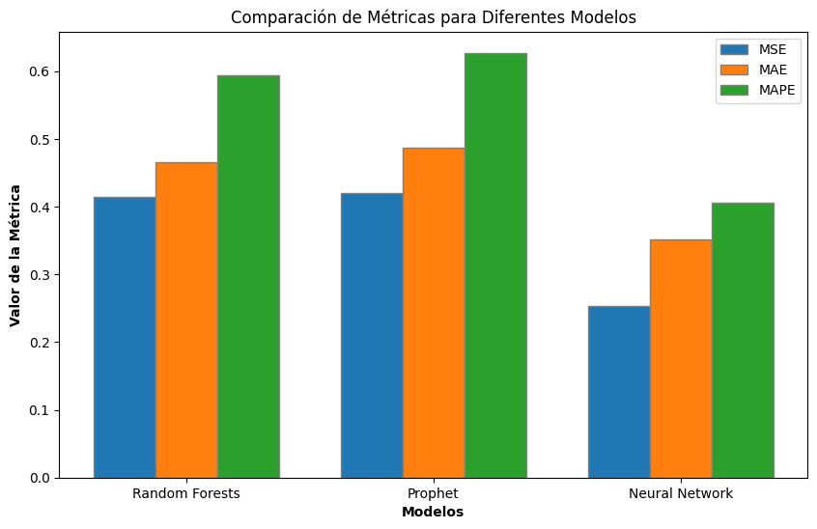
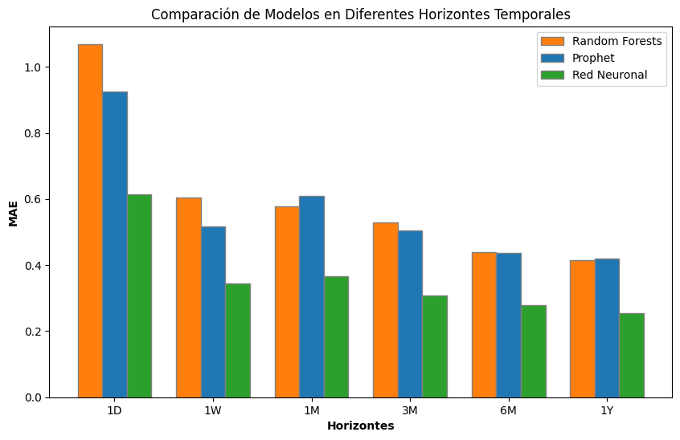
Comparación de modelos

Slide 12
Conclusiones
Se pudo predecir el consumo en base a históricos con tres modelos distintos, aprovechando patrones periódicos.
Posibles mejoras:
Incorporar variables exógenas (temperatura)
Uso de redes LSTM/GRU

Slide 13
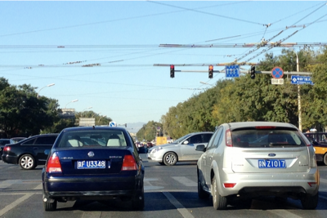
Reconocimiento de patentes
9F U3348
9N Z1017
Proyecto Extra
https://github.com/marcoom/license-plate-detector
https://github.com/marcoom/yolo-licence-plate-training

Slide 14
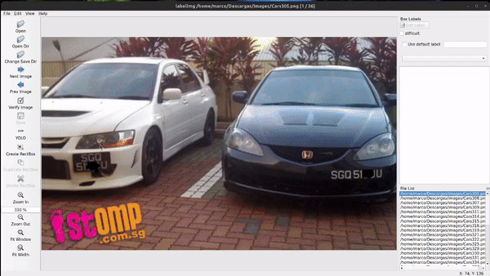
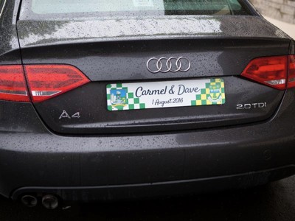
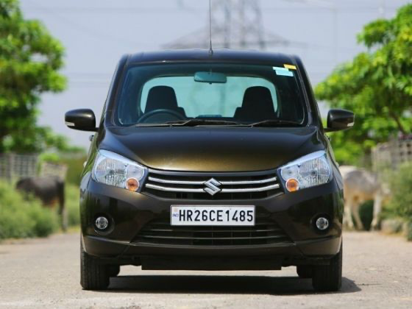
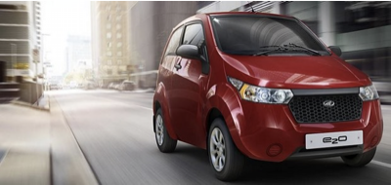
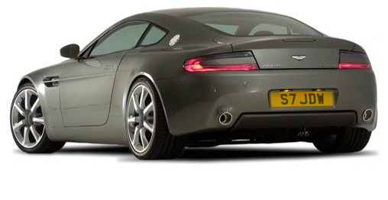
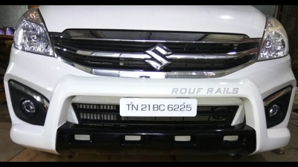
Metodología
Transfer Learning
Augmentations
Detecta patentes en una imagen
Obtención de dataset
Etiquetado de imágenes
Entrenamiento modelo de detección
Modelo entrenado
297 imágenes desde Kaggle
Fuente1, fuente2
76% train, 12% test, 12% valid
LabelImg

Slide 15

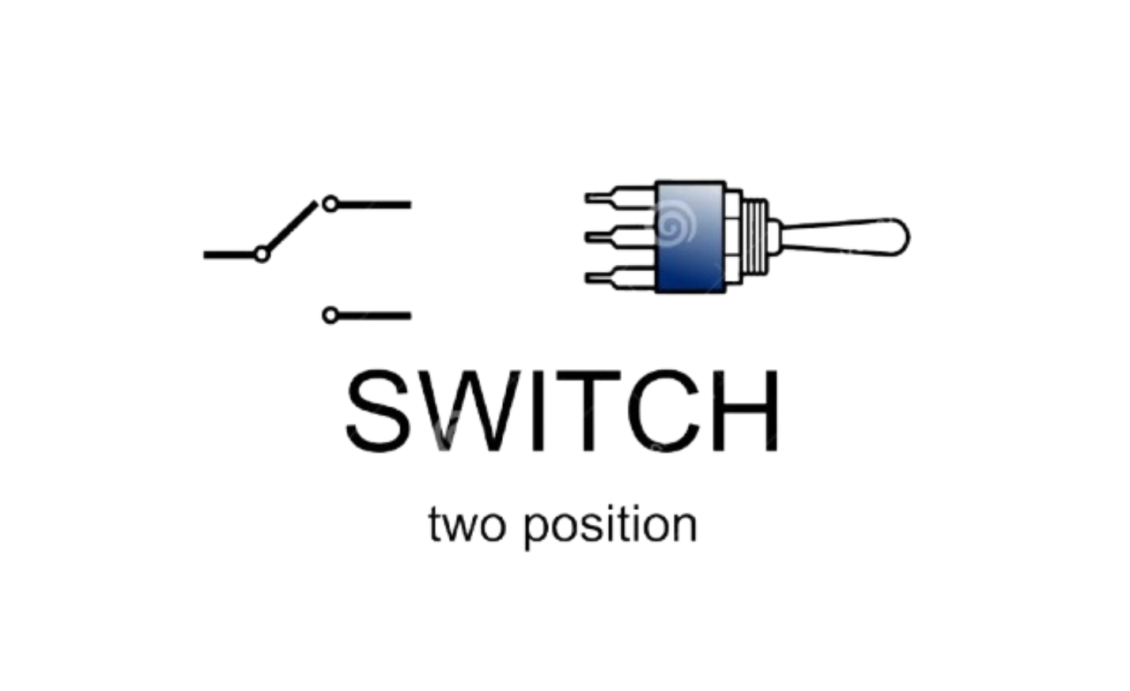

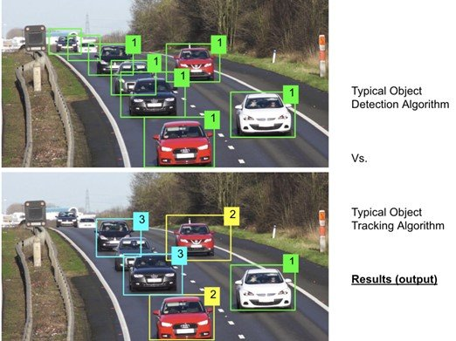
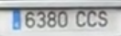
Arquitectura del sistema
Sistema detector de patentes
Webcam
Modelo entrenado
Tracking
OCR
Video con patentes detectadas
Archivo de video
6380 CCS

Slide 16
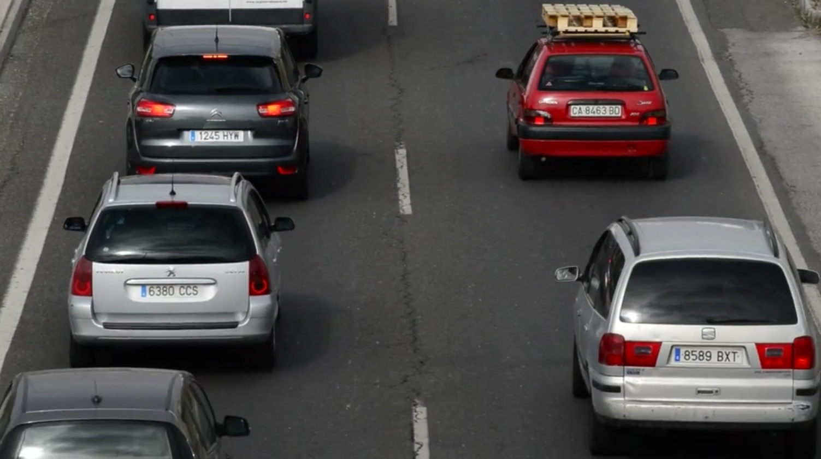
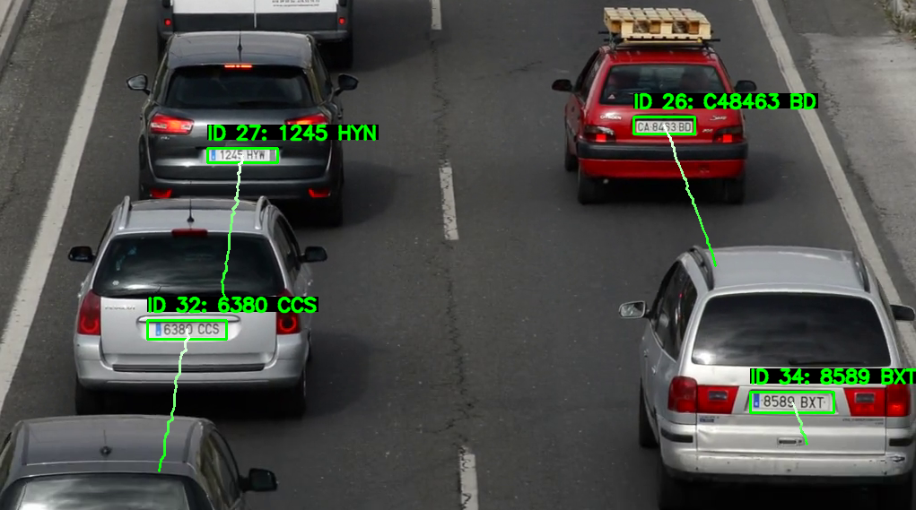
Demo
Sistema detector de patentes

Slide 17
Gracias!
Alguna pregunta?
marcomongi@gmail.com
Please keep this slide for attribution

Slide 18
Backup Slides

Slide 19

Problema: estimación del consumo eléctrico domiciliario
Dos enfoques posibles
Necesidad de predicción de consumo eléctrico domiciliario a nivel individual
Instalar nuevos puestos generadores de energía
Hacer uso más eficiente de la infraestructura disponible
El consumo domiciliario representa un porcentaje importante del total
Requiere mayor inversión
Balanceo de carga mediante predicción de consumo

Slide 20

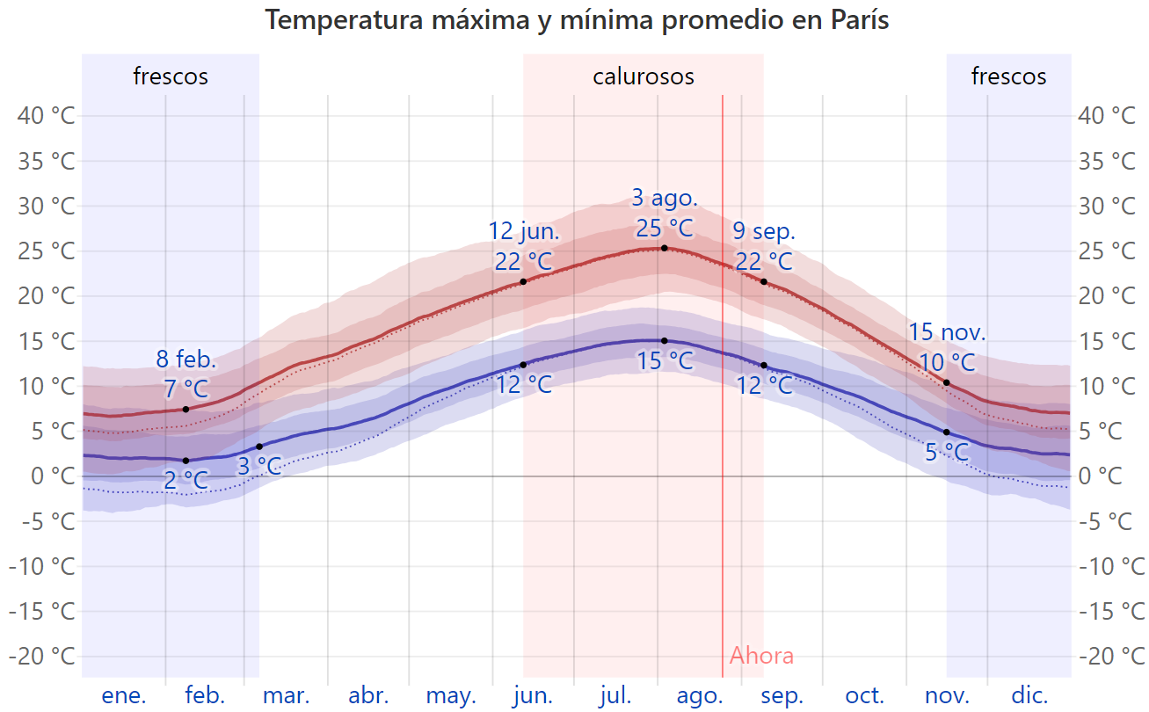
EDA: algunas conclusiones
Patrones anuales
Mayor temperatura: menor consumo

